Slide 1
LẤY KẸO CHO ẾCH XANH

Slide 2
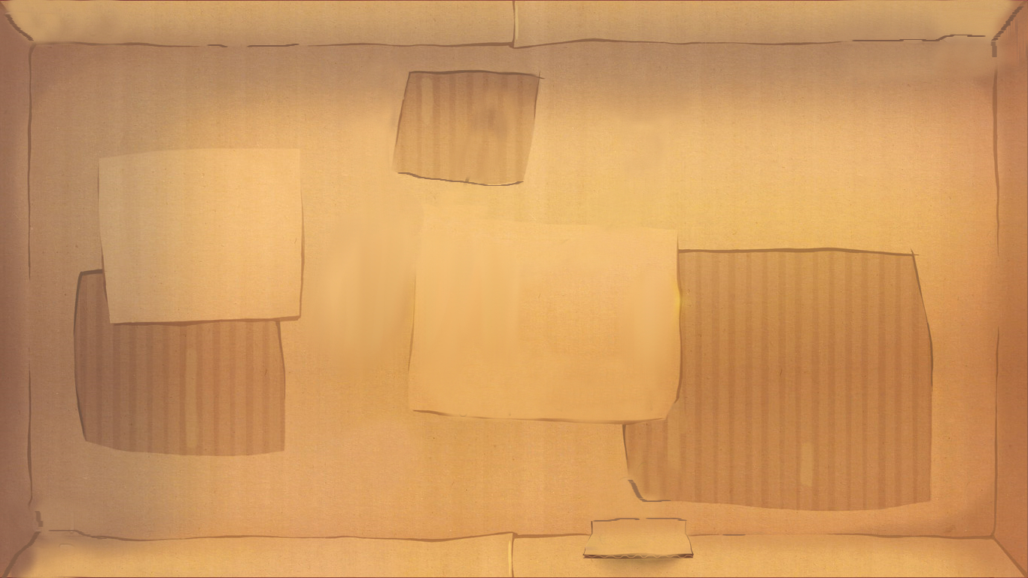
Bắt đầu!
Thầy cô điền câu hỏi ở đây
HẾT GIỜ
A
B. Đúng
C
D

Slide 3
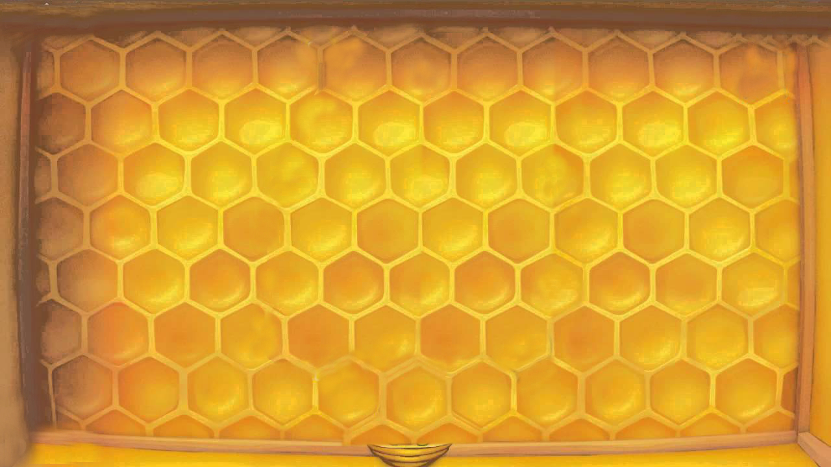
Bắt đầu!
Thầy cô điền câu hỏi ở đây
HẾT GIỜ
A
B
C
D. Đúng

Slide 4
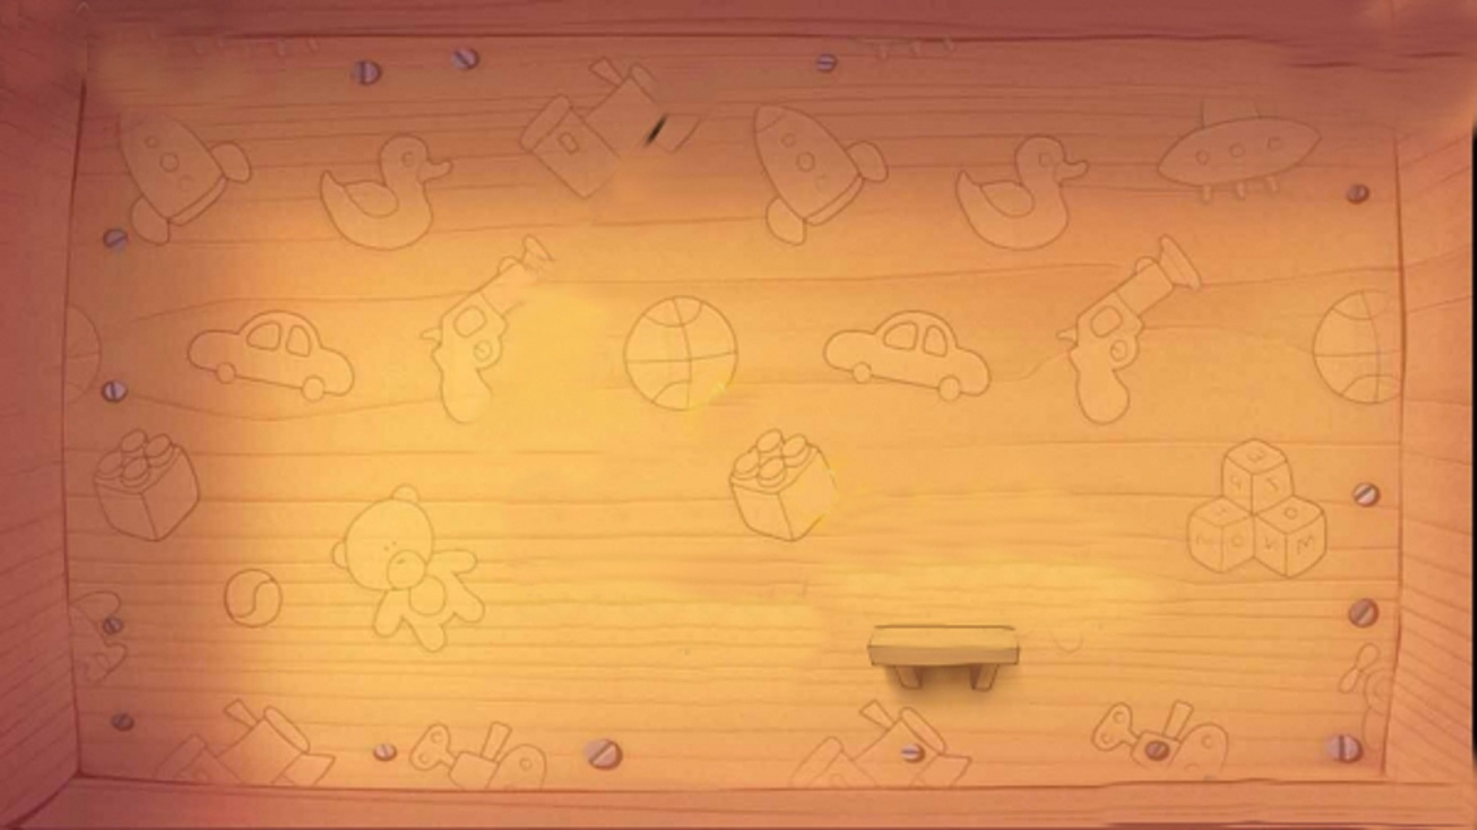
Bắt đầu!
Thầy cô điền câu hỏi ở đây
HẾT GIỜ
A. Đúng
B
C
D

Slide 5
Bắt đầu!
Thầy cô điền câu hỏi ở đây
HẾT GIỜ
A
B. Đúng
C
D

Slide 6
Bắt đầu!
Thầy cô điền câu hỏi ở đây
HẾT GIỜ
A
B
C. Đúng
D

Slide 7
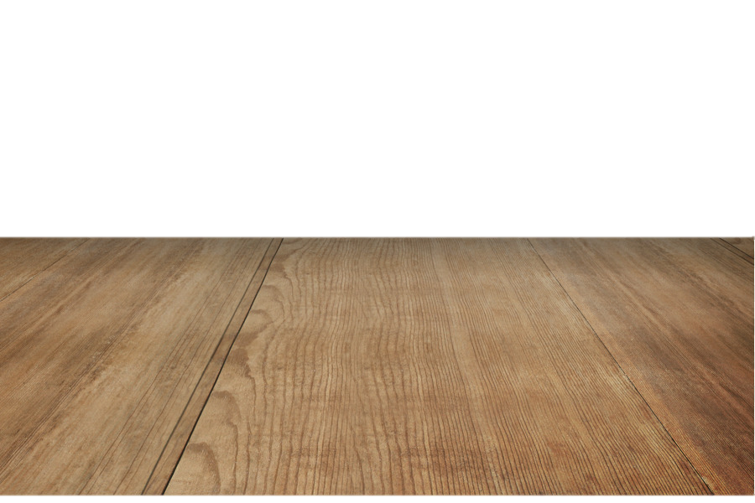
Bắt đầu!
Thầy cô điền câu hỏi ở đây
HẾT GIỜ
A. Đúng
B
C
D

Slide 8
Bắt đầu!
Thầy cô điền câu hỏi ở đây
HẾT GIỜ
A
B. Đúng
C
D

Slide 9
Bắt đầu!
Thầy cô điền câu hỏi ở đây
HẾT GIỜ
A
B
C
D. Đúng

Slide 10
Bắt đầu!
Thầy cô điền câu hỏi ở đây
HẾT GIỜ
A
B
C. Đúng
D

Slide 11
Bắt đầu!
Thầy cô điền câu hỏi ở đây
HẾT GIỜ
A
B
C
D. Đúng

